Slide 1
STWÓRZ WŁASNY RAPORT ODSŁUCHOWY
Prowadzący
POLITECHNIKA GDAŃSKA
MODUŁ: ANALITYKA CYFROWA I MONITORING
Notes:
Hej, wspaniały nauczycielu! Przygotuj się, aby rozbujać scenę i sprawić, że Twoi studenci będą chcieli więcej! Twoje dowcipne uwagi i czarująca osobowość z pewnością sprawią, że wszyscy będą zaangażowani i zabawni. Więc śmiało i olśnij ich swoją błyskotliwością!

Slide 2
Cele nauczania
Studenci mogą korzystać z narzędzi internetowych do badania własnych trendów.
Studenci potrafią uzasadnić, dlaczego ich trend jest istotny dla ich odbiorców.
Studenci są w stanie przeprowadzać systematyczną analizę słuchową przy użyciu narzędzi cyfrowych.
Notes:
Ucząc się korzystania z narzędzi internetowych do badania własnych trendów, studenci zdobędą praktyczne doświadczenie w prowadzeniu badań online i identyfikowaniu kluczowych trendów w swojej branży lub dziedzinie zainteresowań.
Umiejętność uzasadnienia i przedstawienia, dlaczego ich trend jest istotny dla odbiorców, pomoże studentom rozwinąć umiejętności komunikacyjne i prezentacyjne, a także zademonstruje ich zdolność do krytycznego i strategicznego myślenia o swoich działaniach marketingowych.
Nauka przeprowadzania systematycznej analizy odsłuchowej przy użyciu narzędzi cyfrowych wyposaży studentów w cenny zestaw umiejętności, który jest bardzo poszukiwany w branży marketingowej, i umożliwi im podejmowanie decyzji opartych na danych, które mogą przynieść rzeczywiste wyniki dla ich firmy lub organizacji.

Slide 3
AGENDA
Prezentacje
Jak zrobić raport odsłuchowy?
Zadanie

Slide 4



Prezentacje
Prezentacja, max. 2 minuty
Przekaż swoją opinię!
Topy i wskazówki
Jaki jest Twój temat?
Dlaczego Twój temat jest ważny dla dzisiejszych marketerów?
Notes:
W dzisiejszym szybko zmieniającym się krajobrazie marketingowym, aby odnieść sukces, ważne jest, aby być na bieżąco z najnowszymi trendami i tematami. Jako marketerzy ważne jest, aby móc skutecznie prezentować nasze pomysły i strategie, aby przyciągnąć uwagę odbiorców. W tym zadaniu będziesz miał okazję zaprezentować swój temat w dwuminutowej prezentacji i wyjaśnić, dlaczego jest on ważny dla współczesnych marketerów. Ćwiczenie to pomoże Ci udoskonalić umiejętności komunikacyjne i opracować przekonującą prezentację, która trafi do odbiorców.

Slide 5
Zadanie: napisanie raportu ze słuchania
Jak utworzyć raport z odsłuchu? Po wybraniu tematu :
Krok 1:
Skorzystaj z podejścia wielokanałowego i zmapuj odpowiednie blogi,
strony internetowe, magazyny offline, artykuły i liderów myśli
dotyczących Twojego tematu.
Krok 2:
Przeczytaj, co piszą na Twój temat.
Krok 3:
Podsumuj, o czym mówią i napisz raport ze słuchania.
Sugestia: ogranicz się do 5 źródeł na akapit, ale użyj co najmniej 3.

Slide 6
Dość inspiracji!
Zacznij robić to sam!
Stwórz swój własny raport odsłuchowy!

Slide 7


Propozycje pomysłów
  Technologia blockchain
  Biznes społecznościowy
  VR w reklamie / reklama w VR
  Storytelling
  Marketing treści
  Mobile
  Doświadczenie klienta online
  Reklama natywna
  Moda
  Sektor kultury
  Przyszłość dziennikarstwa
  ... i tak dalej
  W jakim temacie chcę być specjalistą?
Temat po Covidzie: co jest nową normą
w obsłudze klienta, reklamie lub brandingu?

Slide 8
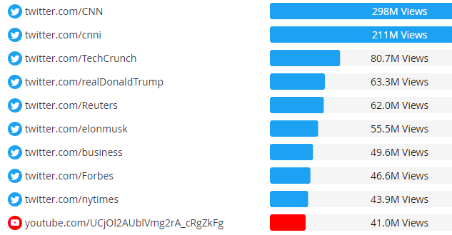
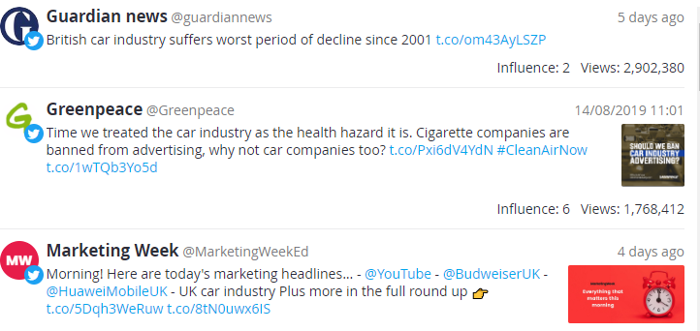

Zadanie domowe:
  Przykład przemysłu samochodowego:
Rozpocznij badanie swojego tematu.
Użyj go jako punktu wyjścia dla raportu z odsłuchu.
Udowodnij, że korzystałeś
z programu social listening
w swoim raporcie.

Slide 9



Wybierz temat i zaplanuj "pole gry”
Skorzystaj z narzędzi wyszukiwania,
aby zmapować odpowiednie blogi, strony internetowe, magazyny offline, dokumenty i liderów myśli na swój temat (personal branding).
Napisz raport odsłuchowy dla dzisiejszych marketerów.
Wymagania:
Raport ze słuchania: 1500 słów (zwykły tekst).
Referencje APA
Dołącz stronę tytułową

Slide 10
Proszę o pytania

